Slide 1
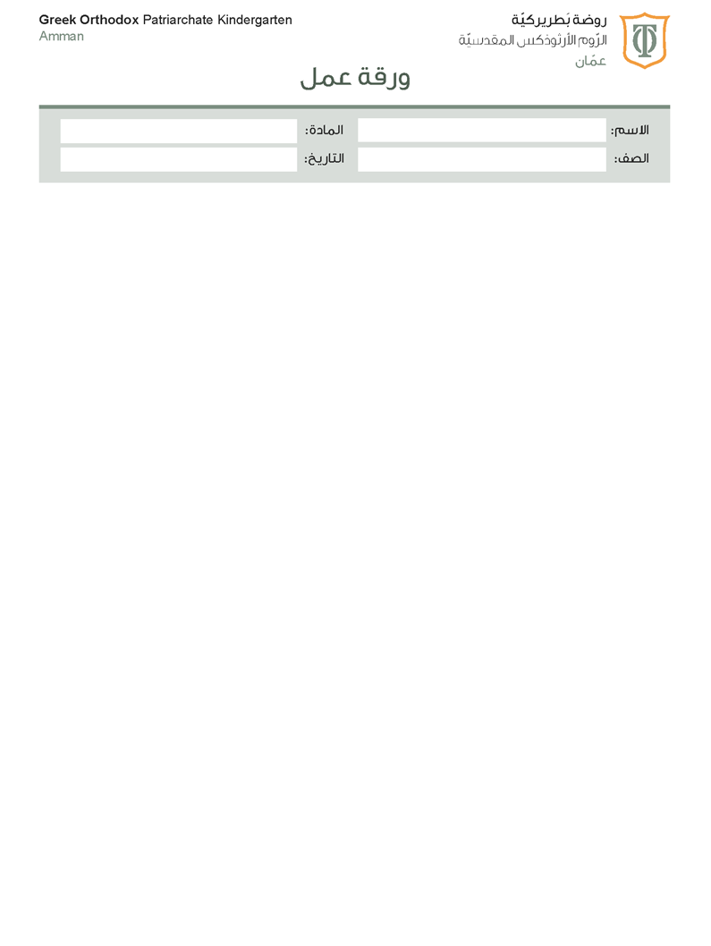



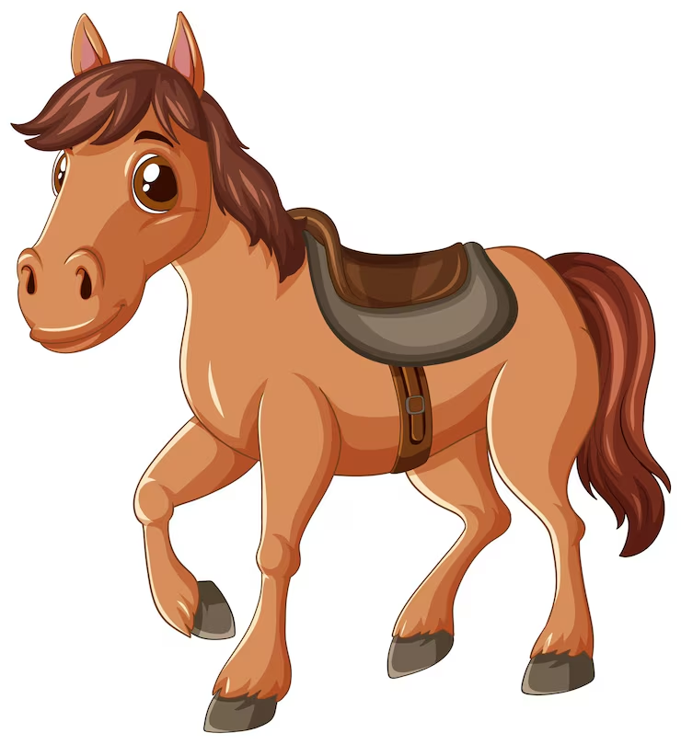

حرف الفاء (واجب بيتي )
2025/ 11/
التمهيدي
اسمي:.....................
أقرأُ مقاطع المد الطويل والقصير التالية، ثم أكتبها:
فـي
فـيـ
فِ
فـو
فُ
فـا
فَ
أختارُ المقطع المناسب الذي أسمعه بالكلمة الدالة على الصورة، ثم أكتبه بالفراغ :
.....دي
.....لُ
.....رَسُ
فـَ – فا
فـُ – فو
فـَ – فا

Slide 2


أقرأُ الكلمات التالية معتمدًا على نفسي وأعبرُعنها بالرسم داخل الدائرة :
سَيْفُ
فَرَحُ
فَرَسُ
أقرأُ الكلمات التالية وأكتبها أسفل الصورة الدالة عليها :
فَرَسُ - سَيْفُ - فَرَحُ - فادي
الأهداف العامة :
-أن يكتبَ ويقرأ الطفل مقاطع المد الطويل والقصير .
أن يقرأ و يكتب الطفل الكلمات .

